Slide 1
第6章 储能元件
重点：
1. 电容元件特性
2. 电感元件特性
3. 电容、电感元件的串并联

Slide 2

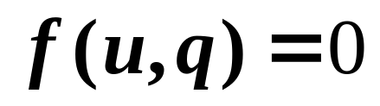

6.1 电容元件 (capacitor)
q+
q
_
电容器
在外电源作用下，
ε
两极板上分别带上等量异号电荷，撤去电源，板上电荷仍可长久地集聚下去，是一种储存电能的部件。
1。定义
u
储存电能的元件。其特性可用u～q 平面上的一条曲线来描述
电容元件
q
库伏
特性

Slide 3
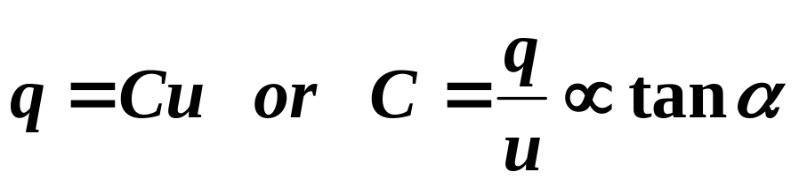
2. 线性定常电容元件
任何时刻，电容元件极板上的电荷q与电压 u 成正比。q ~ u 特性是过原点的直线
q
α
C
O
u
电路符号
+q
-q
＋
－
u
C 称为电容器的电容, 单位：F (法) (Farad，法拉), 常用μF，p F等表示。
单位

Slide 4
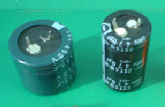
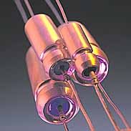

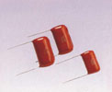
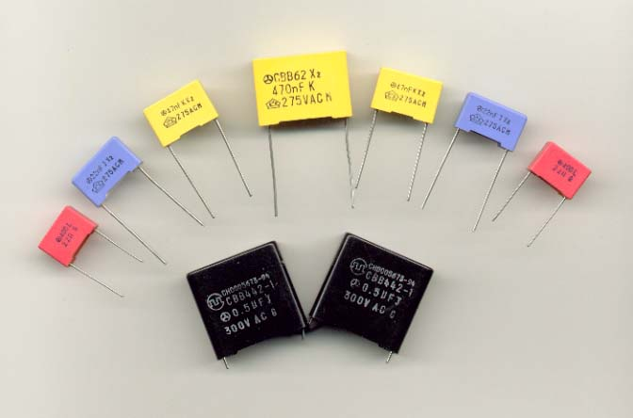
6.1 电容元件 (capacitor)
实际电容器示例
电解电容器
瓷质电容器
聚丙烯膜电容器
固 定 电 容 器

Slide 5
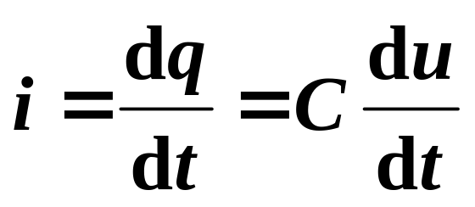
线性电容的电压、电流关系
电容元件VCR的微分关系
C
i
＋
－
u
u、i 取关联参考方向
表明：
（1）i 的大小取决于 u 的变化率, 与 u 的大小无关，
电容是动态元件；
(2) 当 u 为常数(直流)时，i =0。电容相当于开路，电容
有隔断直流作用；
实际电路中通过电容的电流 i为有限值，则电容电压u
必定是时间的连续函数.

Slide 6
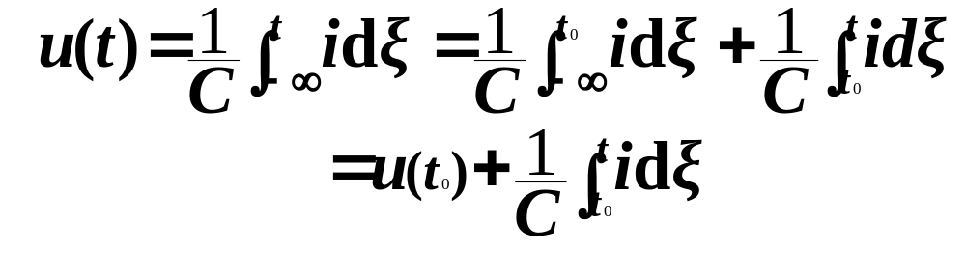
电容元件VCR的积分关系
表明
电容元件有记忆电流的作用，故称电容为记忆元件
注
（1）当 u，i为非关联方向时，上述微分和积分表达式前要冠以负号 ;
（2）上式中u(t₀)称为电容电压的初始值，它反映电容初始时刻的储能状况，也称为初始状态。

Slide 7
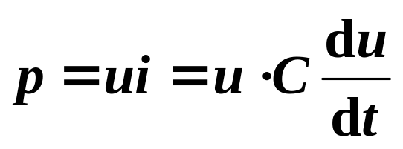
3. 电容的功率和储能
u、 i 取关联参考方向
功率
当电容充电， u>0，d u/d t>0，则i>0，q ↑， p>0, 电容吸收功率。
当电容放电，u>0，d u/d t<0，则i<0，q ↓，p<0, 电容发出功率.
表明
电容能在一段时间内吸收外部供给的能量转化为电场能量储存起来，在另一段时间内又把能量释放回电路，因此电容元件是无源元件、是储能元件，它本身不消耗能量。

Slide 8
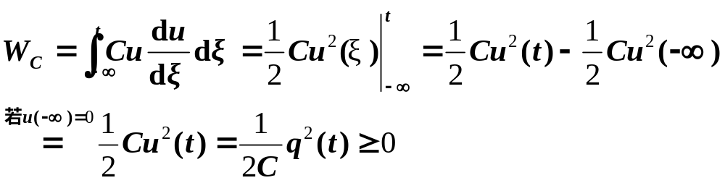
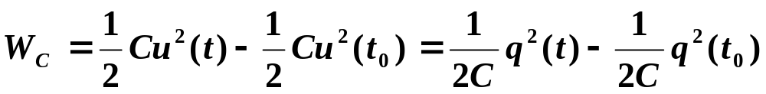
电容的储能
从t₀到 t 电容储能的变化量：
表明
（1）电容的储能只与当时的电压值有关，电容
电压不能跃变，反映了储能不能跃变；
（2）电容储存的能量一定大于或等于零。

Slide 9
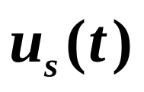
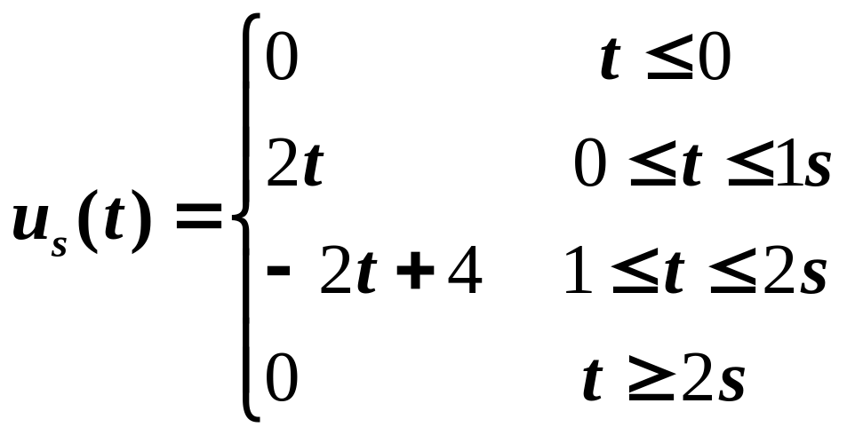
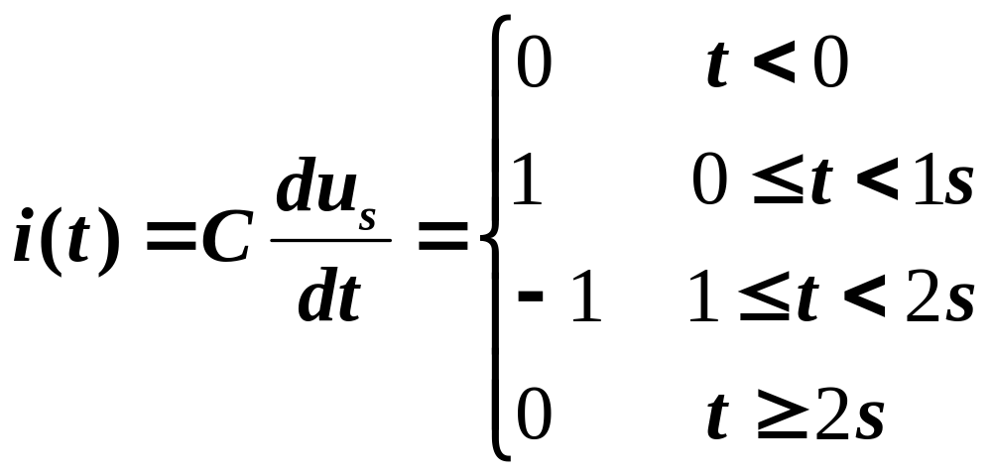
例
求电流i、功率P (t)和储能W (t)
i
＋
u_{S} (t)的函数表示式为:
C
0.5F
解
－
u/V
电源波形
2
解得电流
0
1
2
t /s
i/A
1
1
2
t /s
-1

Slide 10
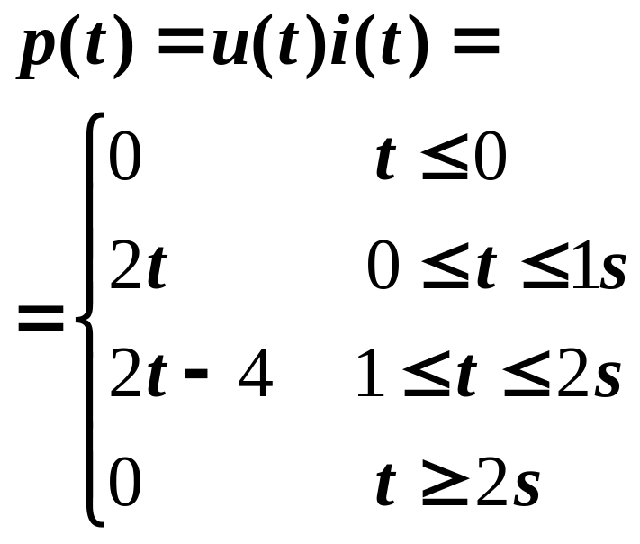

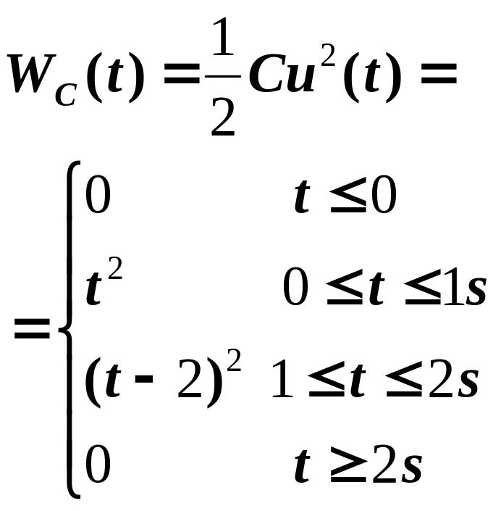
吸收功率
p/W
2
0
1
2
t /s
-2
释放功率
W_{C}/J
1
0
1
2
t /s

Slide 11

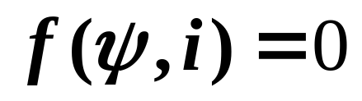
6.2 电感元件 (inductor)
ψ（t)＝N Φ(t)
电感器
把金属导线绕在一骨架上构成一实际电感器，当电流通过线圈时，将产生磁通，是一种储存磁能的部件
i (t)
+
u (t)
-
1。定义
ψ
储存磁能的元件。其特性可用ψ～i 平面上的一条曲线来描述
电感元件
i
韦安
特性

Slide 12
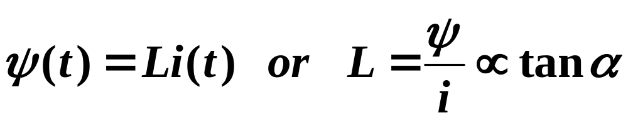

2. 线性定常电感元件
任何时刻，通过电感元件的电流i与其磁链ψ 成正比。 ψ ~ i 特性是过原点的直线
ψ
α
O
i
电路符号
i
L
+
u (t)
-
L 称为电感器的自感系数, L的单位：H (亨) (Henry，亨利)，常用μH，m H表示。
单位

Slide 13
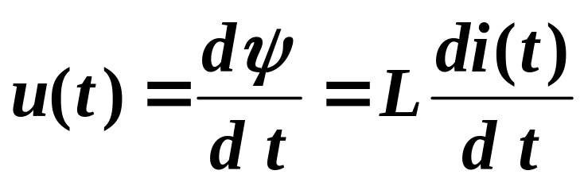
线性电感的电压、电流关系
电感元件VCR的微分关系
i
L
根据电磁感应定律与楞次定律
+
u (t)
-
u、i 取关联参考方向
表明：
(1) 电感电压u 的大小取决于i 的变化率, 与i 的大小无关，电感是动态元件；
(2) 当i为常数(直流)时，u =0。电感相当于短路；
实际电路中电感的电压 u为有限值，则电感电流i
不能跃变，必定是时间的连续函数.

Slide 14
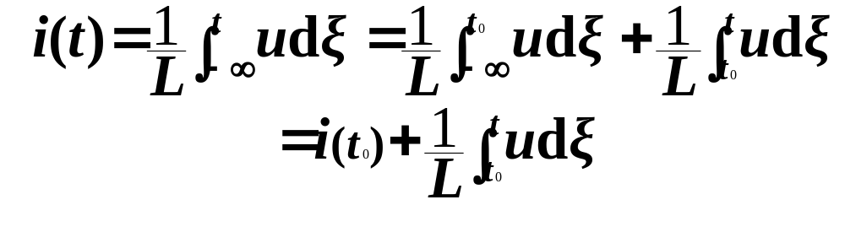
电感元件VCR的积分关系
表明
电感元件有记忆电压的作用，故称电感为记忆元件
注
（1）当 u，i为非关联方向时，上述微分和积分表达式前要冠以负号 ;
（2）上式中i(t₀)称为电感电流的初始值，它反映电感初始时刻的储能状况，也称为初始状态。

Slide 15
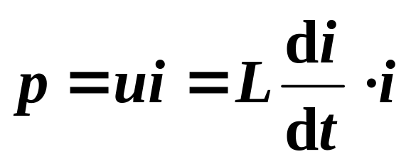
3. 电感的功率和储能
u、 i 取关联参考方向
功率
当电流增大，i>0，d i/d t>0，则u>0，ψ↑， p>0, 电感吸收功率。
当电流减小，i>0，d i/d t<0，则u<0，ψ↓，p<0, 电感发出功率。
表明
电感能在一段时间内吸收外部供给的能量转化为磁场能量储存起来，在另一段时间内又把能量释放回电路，因此电感元件是无源元件、是储能元件，它本身不消耗能量。

Slide 16
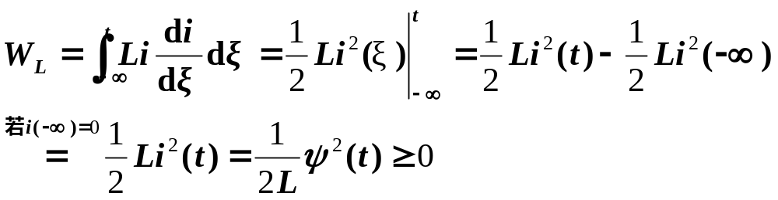
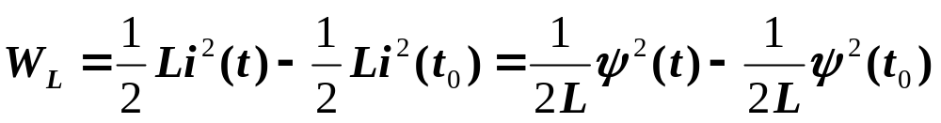
电感的储能
从t₀到 t 电感储能的变化量：
表明
（1）电感的储能只与当时的电流值有关，电感
电流不能跃变，反映了储能不能跃变；
（2）电感储存的能量一定大于或等于零。

Slide 17
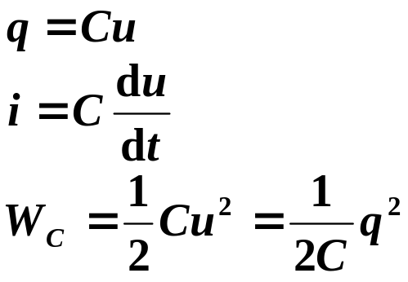
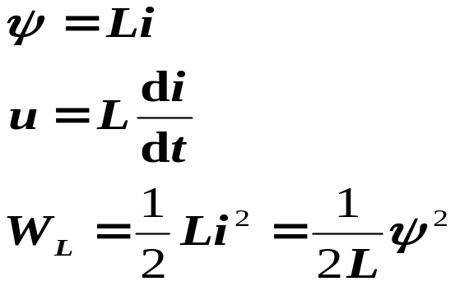
电容元件与电感元件的比较：
电容 C
电感 L
电压 u
电荷 q
电流 i
磁链 ψ
变量
关系式
(1) 元件方程的形式是相似的；
结论
(2) 若把 u-i，q-ψ ，C-L， i-u互换,可由电容元件的方程得到电感元件的方程；
(3) C 和 L称为对偶元件, Ψ 、q等称为对偶元素。
* 显然，R、G也是一对对偶元素:
U=RI ⇔ I=GU
I=U/R ⇔ U=I/G

Slide 18
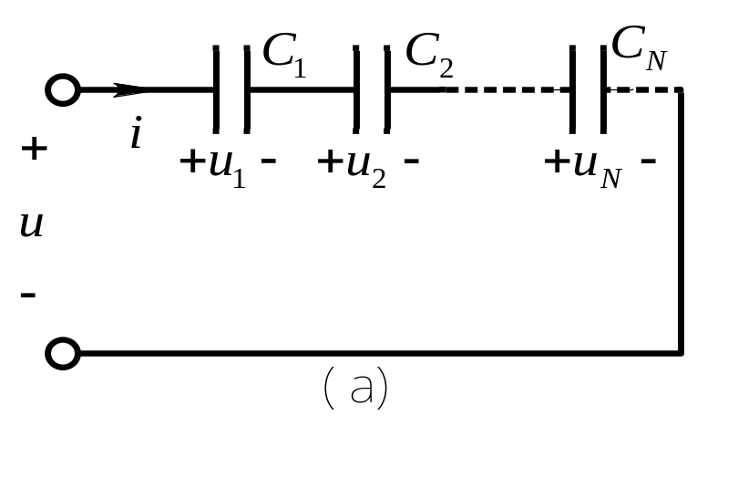
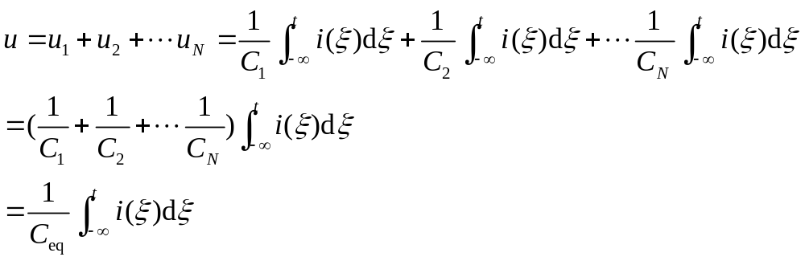
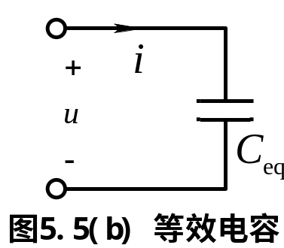
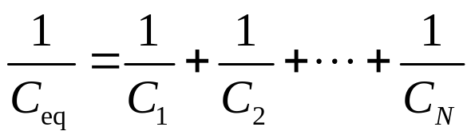
6.3 电容、电感元件的串联与并联
电容的串联
设在串联前电容上无电荷，根据KVL及电容元件的电压－电流关系得
电容的串联
串联等效电容的倒数等于各电容的倒数之和。如右图所示。

Slide 19
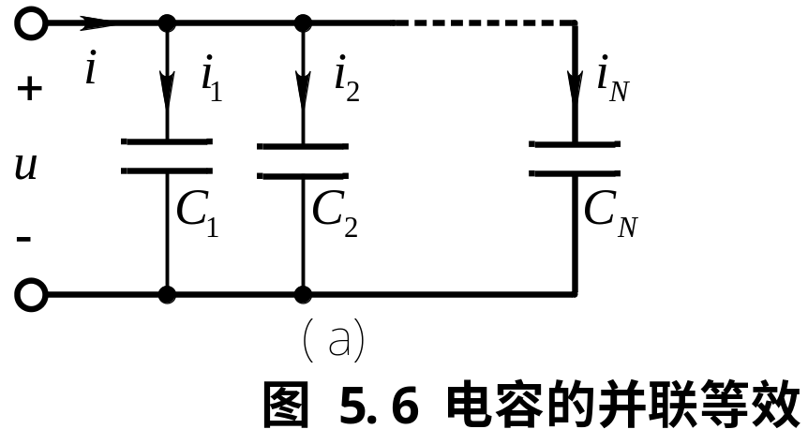
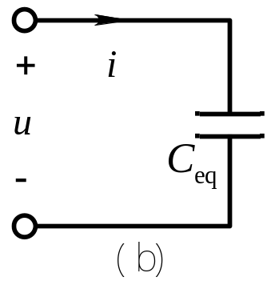
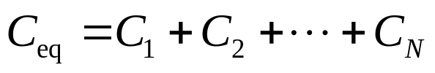
电容的并联
设在并联前电容上无电荷，
由于并联电容的总电荷等于各电容的电荷之和，即
所以并联等效电容等于各电容之和，等效电路如图 所示
注：如果在并联或串联前电容上存在电荷，则除了须计算等效电容外还须计算等效电容的初始电压。

Slide 20
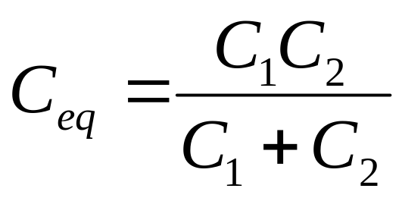
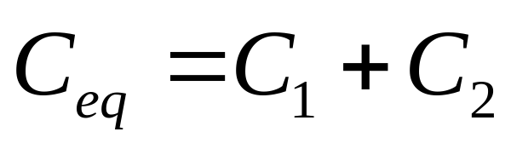
小结: 电容元件的串联和并联
两个初始电压为零的电容元件串联
两个初始电压为零的电容元件并联

Slide 21
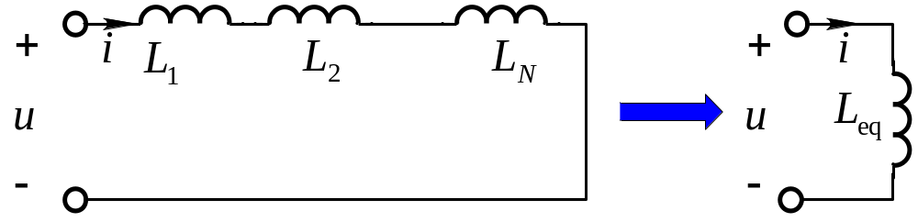
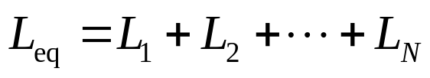
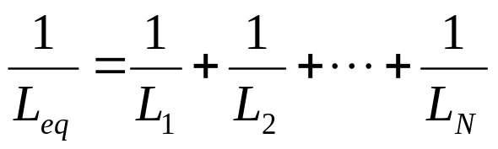
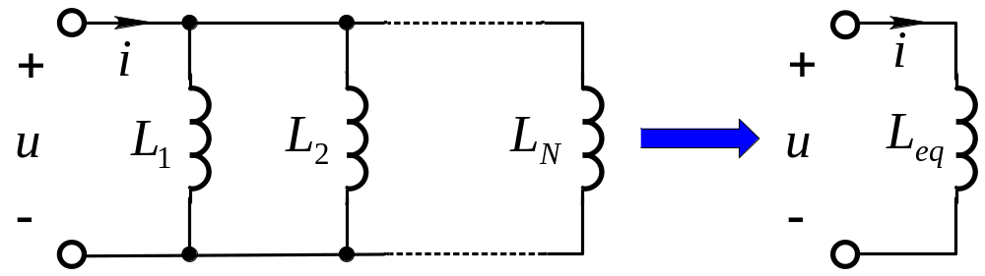
电感的串联：电感也可以串联或并联。仿照电容串、并联电路的分析可以得出结论：电感串联时，等效电感等于各电感之和，即
电感的串联等效
电感的并联：电感并联时，等效电感的倒数等于各电感倒数之和，即
电感的并联等效

Slide 22
电感的并联：电感并联时，等效电感的倒数等于各电感倒数之和，即
图5.13 电感的并联等效
说明： 从电路模型上讲，电感在串联或并联之前可以假设存在一定的磁链或电流。这样，串联或并联联接后，除须计算等效电感外，还须计算等效电感的初始磁链或初始电流。

Slide 23
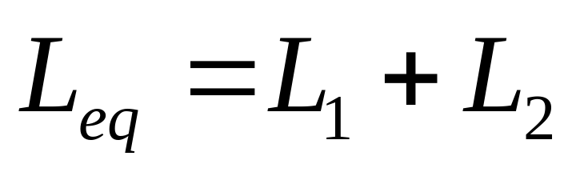
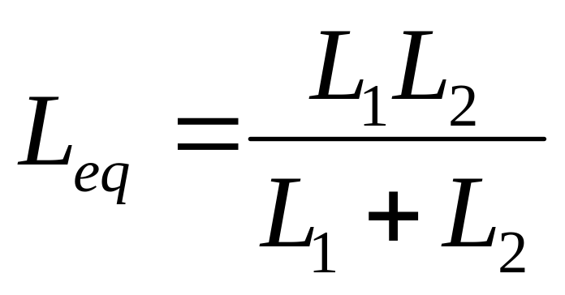
小结: 电感元件的串联和并联
两个初始电流为零的电感元件串联
两个初始电流为零的电感元件并联

Slide 24
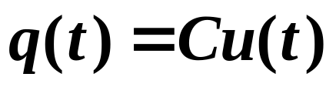
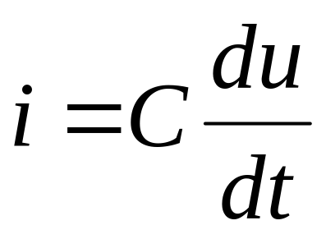
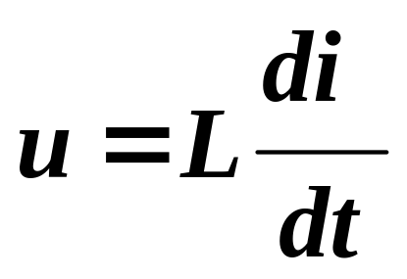
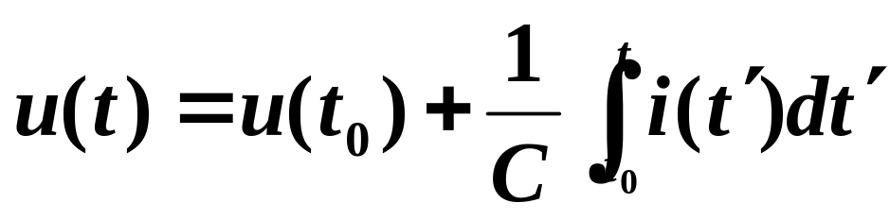
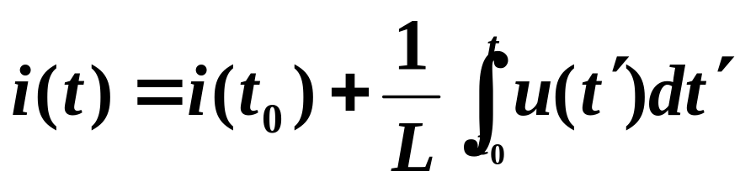
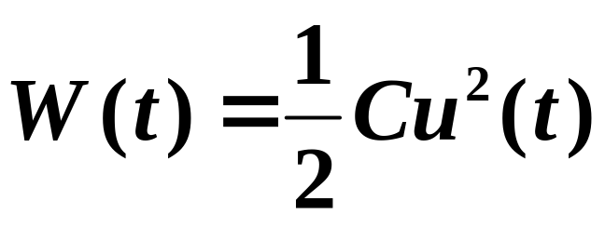
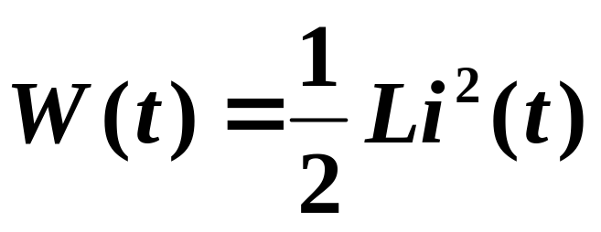
对偶关系
电 容
电 感
ψ(t)=Li(t)

